Slide 1



Slide 2






تعيين تلميذ(ة) للإجابة.
توجيهات و شرح التعليمات.
عرض فيديو.
المرور بين الصفوف للمساعدة و تصحيح الإنجازات.
عمل في ثنائيات.
نهاية الشريط، المرور إلى الشريحة الموالية.

Slide 3

تنظيم حصص الأسبوع
اليوم 4 -
اليوم1 -
أنشطة اعتيادية .
قراءة : استثمار النص.
الاستماع والتحدث : الإنتاج.
تمارين كتابية: البنيات اللغوية.
أنشطة اعتيادية.
معجم .
الاستماع والتحدث .
الطلاقة .
اليوم 5 -
اليوم 2 -
أنشطة اعتيادية.
الاستماع والتحدث : إعادة الإنتاج.
قراءة: استخلاص العبرة.
تعبير كتابي.
إملاء 2/2.
أنشطة اعتيادية .
الاستماع والتحدث : عناصر الحكاية .
القراءة استراتيجية المفردات .
خط ونقل .
اليوم 6 -
اليوم 3 -
أنشطة اعتيادية الطلاقة: توليف ودعم.
توليف ودعم.
قراءة إثرائية.
أنشطة اعتيادية .
الاستماع والتحدث : البنية السردية / الوضعية التواصلية .
قراءة: استراتيجية الفهم .
إملاء. ½
Révision
Lecture offerte

Slide 4









هيكلة حصة اليوم
-01افتتاح الحصة
تحدي الطلاقة.
إملاء.
- 02استماع وتحدث
ورشة الاستماع (خطة ذكية): البنية السردية+ الوضعية التواصلية.
- 03قراءة
تنمية الطلاقة ــــ استراتيجية الفهم.
-04إملاء
التدرب على الرسم الإملائي للأسماء الموصولة.

Slide 5

عند نهاية الحصة
على الأقل 80 % من المتعلمين سيكونون قادرين على:
قراءة فقرات بطلاقة في حدود 45 كلمة.
تعرف بنية الحكاية ولعب الأدوار.
تعرف واستعمال إستراتيجية استخراج معلومات صريحة وضمنية في النص.
التدرب على كتابة الأسماء الموصولة.

Slide 6


افتتاح الحصة
افتتاح الحصة
الترحيب وتدبير السلوك.
الأنشطة الاعتيادية: تحدي الطلاقة/ إملاء.

Slide 7


مرحبا بكم . سننطلق في حصة اللغة العربية.
اختــتام الحــصة
إملاء
قراءة
استـماع وتحدث
افتتاح الحصة

Slide 8


قبل أن نبدأ حصة اليوم نتذكر شروط الحصول على نجمة التميز.
اختــتام الحــصة
إملاء
قراءة
استـماع وتحدث
افتتاح الحصة
أُنْصِتُ وأَنْتَبِهُ جَيِّداً لِلدَّرْسِ.
دونَ أَن أَقِف، أَرْفَعُ أُصْبُعي لِلْإجابَةِ.

Slide 9


ضعوا اللوحة والكراسة في القمطر.
اختــتام الحــصة
إملاء
قراءة
استـماع وتحدث
افتتاح الحصة

Slide 10

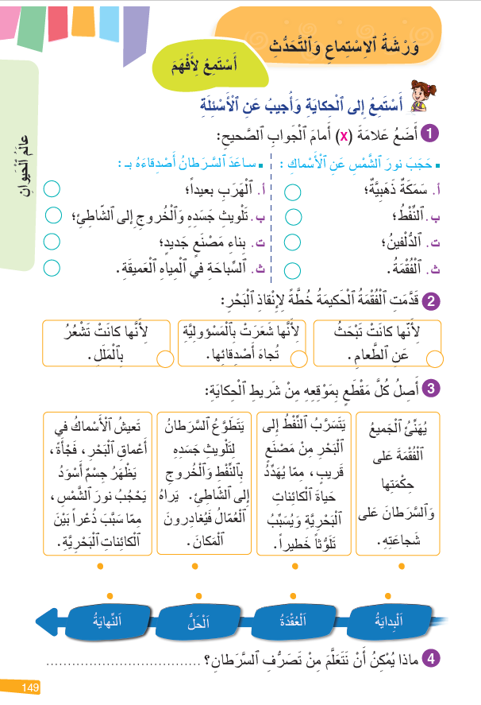
خذوا الواجب المنزلي. سأمر لأراقب إنجازاتكم
اختــتام الحــصة
إملاء
قراءة
استـماع وتحدث
افتتاح الحصة

Slide 11
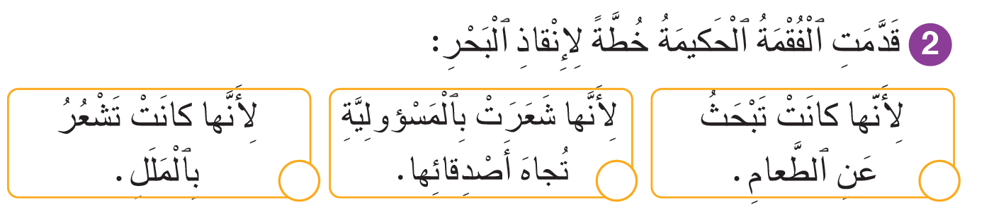
صححوا
اختــتام الحــصة
إملاء
قراءة
استـماع وتحدث
افتتاح الحصة

Slide 12

سنبدأ تحدي الطلاقة.
سأسحب أسماء 5 تلاميذ من العلبة لقراءة فقرة بدقة واسترسال.
اختــتام الحــصة
إملاء
قراءة
استـماع وتحدث
افتتاح الحصة

Slide 13
انتبهوا جيدا كيف سأقرأ النصَّ. لاحظوا كيف سأقرأ الحروف الملونة في آخر كل جملة.
اختــتام الحــصة
إملاء
قراءة
استـماع وتحدث
افتتاح الحصة
في صَباحٍ يَوْمٍ صَيْفِيٍّ، اِنْطَلَقَتِ ٱلْعائِلَةُ في رِحْلَةٍ إِلى شاطِئِ ٱلْبَحْر. جَلَسْنا تَحْتَ ٱلْمِظَلَّةِ ٱلْكَبيرَةِ نَسْتَمْتِعُ بِٱلْأَمْوَاج. بَعْدَ ذَلِكَ، سَبَحْنا وَلَعِبْنا ٱلْكُرَة. ثُمَّ جَلَسْنا نَتَناوَلُ ٱلْمُثَلَّجاتِ ٱللَّذيذَة. وَعِنْدَ نِهايَةِ ٱلْيَوْمِ، جَمَعْنا ٱلْأَمْتِعَةَ وَمَشَيْنا مَعاً عَلى ٱلرِّمالِ ٱلذَّهَبِيَّةِ عائِدينَ إِلى ٱلْمَنْزِلِ، نَتَأَمَّلُ مَنْظَرَ غُروبِ ٱلشَّمْسِ ٱلسّاحِر.

Slide 14

أمامكم دقيقة واحدة ؛ اقرؤوا الفقرة قراءة صامتة.
اختــتام الحــصة
إملاء
قراءة
استـماع وتحدث
افتتاح الحصة
في صَباحٍ يَوْمٍ صَيْفِيٍّ، اِنْطَلَقَتِ ٱلْعائِلَةُ في رِحْلَةٍ إِلى شاطِئِ ٱلْبَحْر. جَلَسْنا تَحْتَ ٱلْمِظَلَّةِ ٱلْكَبيرَةِ نَسْتَمْتِعُ بِٱلْأَمْوَاج. بَعْدَ ذَلِكَ، سَبَحْنا وَلَعِبْنا ٱلْكُرَة. ثُمَّ جَلَسْنا نَتَناوَلُ ٱلْمُثَلَّجاتِ ٱللَّذيذَة. وَعِنْدَ نِهايَةِ ٱلْيَوْمِ، جَمَعْنا ٱلْأَمْتِعَةَ وَمَشَيْنا مَعاً عَلى ٱلرِّمالِ ٱلذَّهَبِيَّةِ عائِدينَ إِلى ٱلْمَنْزِلِ، نَتَأَمَّلُ مَنْظَرَ غُروبِ ٱلشَّمْسِ ٱلسّاحِر.

Slide 15
يقرأ التلميذ الأول. ويسجل الأستاذ على سجل الطلاقة.
اختــتام الحــصة
إملاء
قراءة
استـماع وتحدث
افتتاح الحصة
في صَباحٍ يَوْمٍ صَيْفِيٍّ، اِنْطَلَقَتِ ٱلْعائِلَةُ في رِحْلَةٍ إِلى شاطِئِ ٱلْبَحْر. جَلَسْنا تَحْتَ ٱلْمِظَلَّةِ ٱلْكَبيرَةِ نَسْتَمْتِعُ بِٱلْأَمْوَاج. بَعْدَ ذَلِكَ، سَبَحْنا وَلَعِبْنا ٱلْكُرَة. ثُمَّ جَلَسْنا نَتَناوَلُ ٱلْمُثَلَّجاتِ ٱللَّذيذَة. وَعِنْدَ نِهايَةِ ٱلْيَوْمِ، جَمَعْنا ٱلْأَمْتِعَةَ وَمَشَيْنا مَعاً عَلى ٱلرِّمالِ ٱلذَّهَبِيَّةِ عائِدينَ إِلى ٱلْمَنْزِلِ، نَتَأَمَّلُ مَنْظَرَ غُروبِ ٱلشَّمْسِ ٱلسّاحِر.

Slide 16
من يقرأ الكلمات الملونة؟
يدعو الأستاذ متعلمي الفئة المتعثرة لقراءة الكلمات. ويسجل على سجل الطلاقة.
اختــتام الحــصة
إملاء
قراءة
استـماع وتحدث
افتتاح الحصة
في صَباحٍ يَوْمٍ صَيْفِيٍّ، اِنْطَلَقَتِ ٱلْعائِلَةُ في رِحْلَةٍ إِلى شاطِئِ ٱلْبَحْر. جَلَسْنا تَحْتَ ٱلْمِظَلَّةِ ٱلْكَبيرَةِ نَسْتَمْتِعُ بِٱلْأَمْوَاج. بَعْدَ ذَلِكَ، سَبَحْنا وَلَعِبْنا ٱلْكُرَة. ثُمَّ جَلَسْنا نَتَناوَلُ ٱلْمُثَلَّجاتِ ٱللَّذيذَة. وَعِنْدَ نِهايَةِ ٱلْيَوْمِ، جَمَعْنا ٱلْأَمْتِعَةَ وَمَشَيْنا مَعاً عَلى ٱلرِّمالِ ٱلذَّهَبِيَّةِ عائِدينَ إِلى ٱلْمَنْزِلِ، نَتَأَمَّلُ مَنْظَرَ غُروبِ ٱلشَّمْسِ ٱلسّاحِر.

Slide 17

خذوا ألواحكم سأملي عليكم كلمات.
اختــتام الحــصة
إملاء
قراءة
استـماع وتحدث
افتتاح الحصة

Slide 18
سأقرأ الكلمات. من يقرأ ؟
اختــتام الحــصة
إملاء
قراءة
استـماع وتحدث
افتتاح الحصة
اَلْمُثَلَّجاتُ
شاطِئٌ

Slide 19
انظروا إلى الكلمة جيدا.
اختــتام الحــصة
إملاء
قراءة
استـماع وتحدث
افتتاح الحصة
شاطِئٌ

Slide 20
اكتبوا؛ ينطق الأستاذ الكلمة.
اختــتام الحــصة
إملاء
قراءة
استـماع وتحدث
افتتاح الحصة

Slide 21
ارفعوا الألواح ـــ صححوا.
اختــتام الحــصة
إملاء
قراءة
استـماع وتحدث
افتتاح الحصة
شاطِئٌ

Slide 22
انظروا إلى الكلمة جيدا.
اختــتام الحــصة
إملاء
قراءة
استـماع وتحدث
افتتاح الحصة
اَلْمُثَلَّجاتُ

Slide 23
اكتبوا؛ ينطق الأستاذ الكلمة.
اختــتام الحــصة
إملاء
قراءة
استـماع وتحدث
افتتاح الحصة

Slide 24
ارفعوا الألواح ــــ صححوا.
اختــتام الحــصة
إملاء
قراءة
استـماع وتحدث
افتتاح الحصة
اَلْمُثَلَّجاتُ

Slide 25

استماع وتحدث
استماع وتحدث
ورشة الاستماع (خطة ذكية) البنية السردية+ الوضعية التواصلية

Slide 26
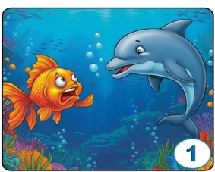
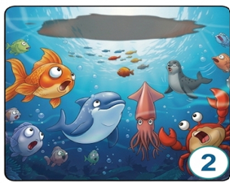

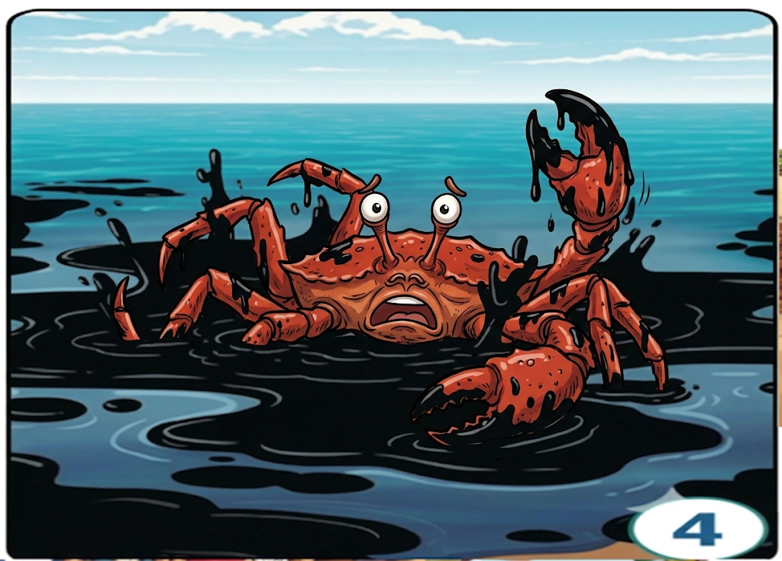
سنعيد الاستماع لحكاية "خطة ذكية" وسأطرح عليكم أسئلة حول الأحداث. انتبهوا.
اختــتام الحــصة
إملاء
قراءة
استـماع وتحدث
افتتاح الحصة

Slide 27

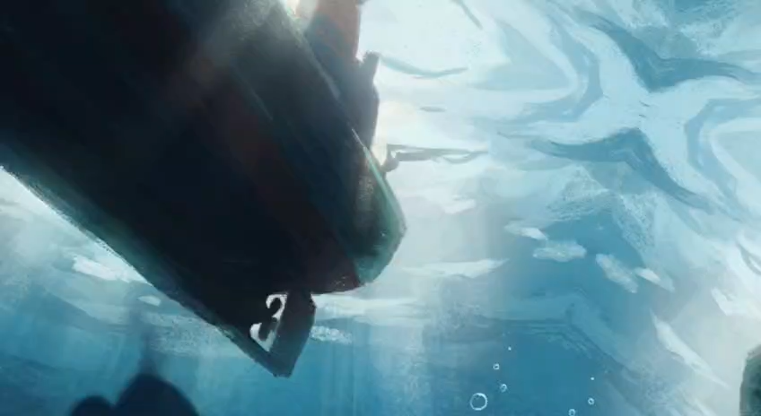
عرض شريط الحكاية.
اختــتام الحــصة
إملاء
قراءة
استـماع وتحدث
افتتاح الحصة

Slide 28
ماذا حدث في البداية؟ في البداية، كانت تعيش الأسماك في أعماق البحر، فجأة ظهر جسم أسود ضخم حجب نور الشمس، مما أخاف السمكة الذهبية.
اختــتام الحــصة
إملاء
قراءة
استـماع وتحدث
افتتاح الحصة

Slide 29
ماذا حدث بعد ذلك؟ تجمعت الحيوانات البحرية تتساءل بذعر عن هذا الكائن الأسود والرائحة الكريهة.
اختــتام الحــصة
إملاء
قراءة
استـماع وتحدث
افتتاح الحصة

Slide 30
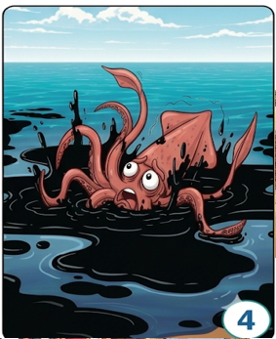
ماذا فعلت الفقمة بعد ذلك؟ صاحت الفقمة العجوز: لقد عرفته إنه النفط القاتل!
اختــتام الحــصة
إملاء
قراءة
استـماع وتحدث
افتتاح الحصة

Slide 31
ثم أخبرت الأسماك أن النفط يتسرب إلى البحر من مصنع قريب، مما يهدد حياتهم ويسبب تلوثا خطيرا. رددوا.
اختــتام الحــصة
إملاء
قراءة
استـماع وتحدث
افتتاح الحصة

Slide 32
ماذا حدث بعد ذلك؟ ماذا فعلت الفقمة لتنقذ حياة حيوانات البحر؟
اختــتام الحــصة
إملاء
قراءة
استـماع وتحدث
افتتاح الحصة

Slide 33
اقترحت الفقمة خطة ذكية قائلة: ما رأيك أيها السلطعون، أن تلوث جسمك ببعض النفط، ثم تخرج إلى الشاطئ؟– رددوا.
اختــتام الحــصة
إملاء
قراءة
استـماع وتحدث
افتتاح الحصة

Slide 34
ماذا حدث في النهاية؟ خاف الإنسان على صحته، فتوقف عن تلويث البحر. – رددوا.
اختــتام الحــصة
إملاء
قراءة
استـماع وتحدث
افتتاح الحصة

Slide 35
الآن، من يسرد أحداث الحكاية من البداية إلى النهاية؟
اختــتام الحــصة
إملاء
قراءة
استـماع وتحدث
افتتاح الحصة

Slide 36
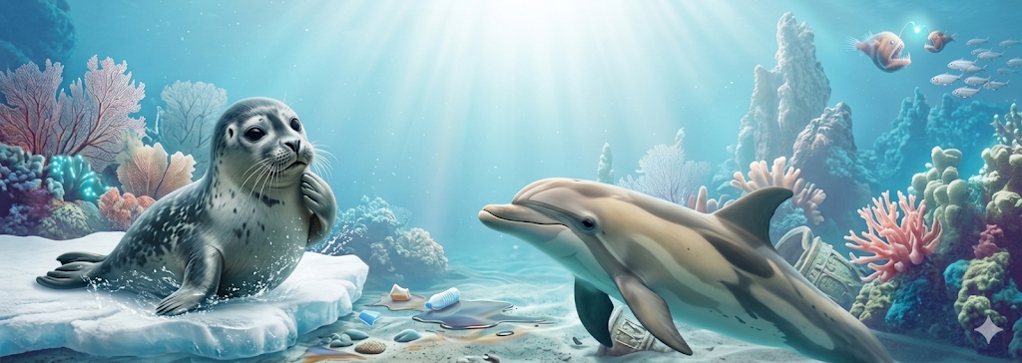
والآن استمعوا للحوار الذي دار بين الفقمة والدلفين وهي تحذر من أخطار تهدد البحر.
اختــتام الحــصة
إملاء
قراءة
استـماع وتحدث
افتتاح الحصة

Slide 37
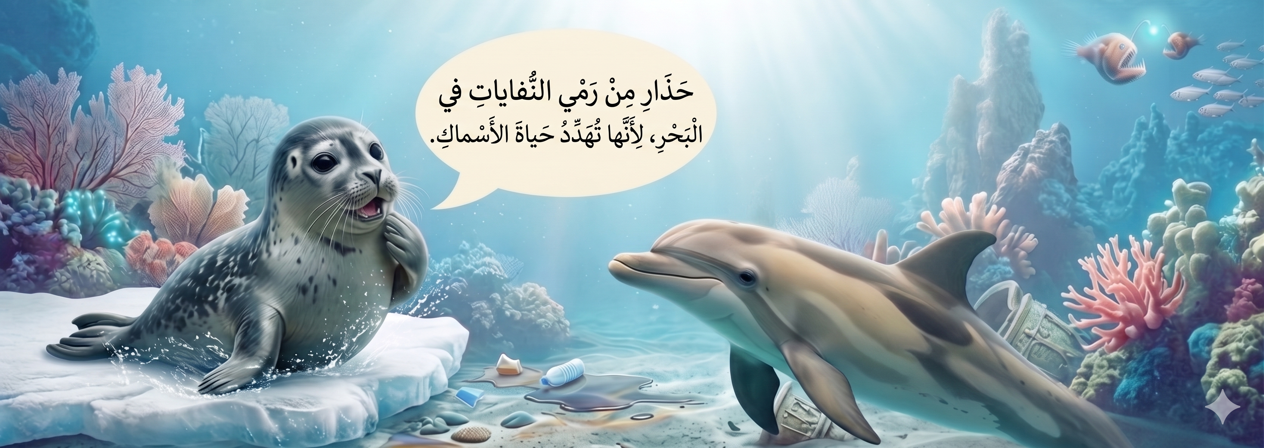
قالت الفقمة: حذار من رمي النفايات في البحر، لأنها تهدد حياة الأسماك!– رددوا.
اختــتام الحــصة
إملاء
قــــــــــــــــراءة
استـماع وتحدث
افتتاح الحصة

Slide 38
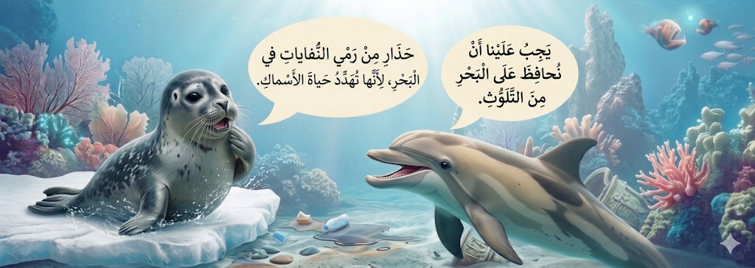
أضاف الدلفين قائلا: يجب علينا أن نحافظ على البحر من التلوث.– رددوا.
اختــتام الحــصة
إملاء
قــــــــــــــــراءة
استـماع وتحدث
افتتاح الحصة

Slide 39
لنتذكر الحوار. كيف حذرت الفقمة من أخطار تهدد البحر؟ وبم أجاب الدلفين؟
اختــتام الحــصة
إملاء
قــــــــــــــــراءة
استـماع وتحدث
افتتاح الحصة

Slide 40
قراءة
قراءة
تنمية الطلاقة ـــــ إستراتيجية الفهم.

Slide 41
نمر الآن للتدرب على قراءة نص «خطة ذكية».
اختــتام الحــصة
إملاء
قراءة
استـماع وتحدث
افتتاح الحصة

Slide 42
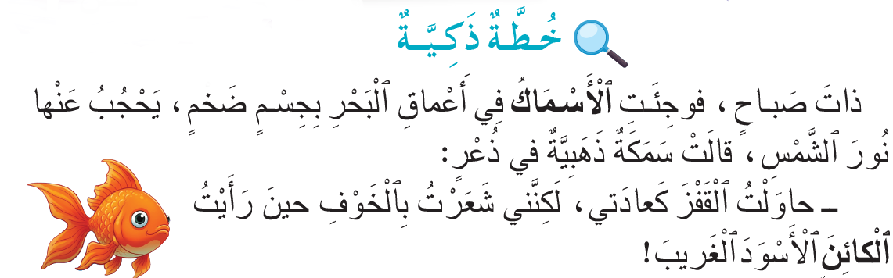
تابعوا معي، سأقرأ المقطع الأول.
اختــتام الحــصة
إملاء
قراءة
استـماع وتحدث
افتتاح الحصة

Slide 43
من يقرأ؟ خذوا كراساتكم، تابعوا مع زميلكم.
يحرص الأستاذ على توجيه الفئة المتعثرة إلى قراءة الجملة الأولى من الفقرة.
اختــتام الحــصة
إملاء
قراءة
استـماع وتحدث
افتتاح الحصة

Slide 44
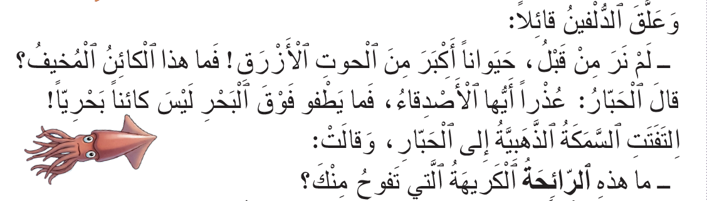
تابعوا معي، سأقرأ المقطع الثاني.
اختــتام الحــصة
إملاء
قراءة
استـماع وتحدث
افتتاح الحصة

Slide 45
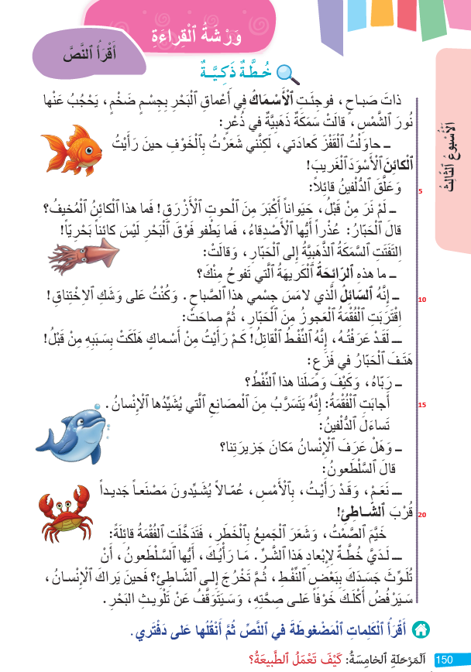
من يقرأ؟ على كراساتكم، تابعوا مع زميلكم.
اختــتام الحــصة
إملاء
قراءة
استـماع وتحدث
افتتاح الحصة

Slide 46
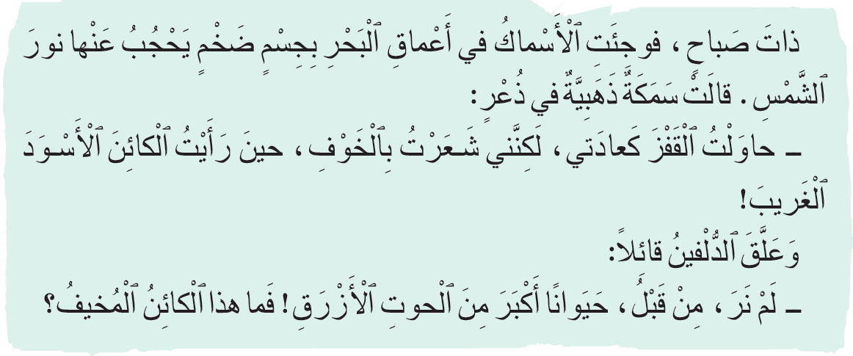
ستتدربون الآن على الإجابة عن أسئلة الفهم. من يقرأ الفقرة؟
اختــتام الحــصة
إملاء
قراءة
استـماع وتحدث
افتتاح الحصة

Slide 47
من يقرأ السؤال؟ عودوا للفقرة وابحثوا الجواب.
اختــتام الحــصة
إملاء
قراءة
استـماع وتحدث
افتتاح الحصة
بِمَ فوجِئَتِ ٱلْأَسْماكُ في أَعْماقِ ٱلْبَحْرِ ؟
.................................................

Slide 48
من يصوغ الجواب؟
اختــتام الحــصة
إملاء
قراءة
استـماع وتحدث
افتتاح الحصة
بِمَ فوجِئَتِ ٱلْأَسْماكُ في أَعْماقِ ٱلْبَحْرِ ؟
فوجِئَتِ ٱلْأَسْماكُ بِجِسْمٍ ضَخْمٍ يَحْجُبُ عَنْها نورَ ٱلشَّمْسِ.

Slide 49
من يقرأ السؤال؟ عودوا للفقرة وابحثوا الجواب.
اختــتام الحــصة
إملاء
قراءة
استـماع وتحدث
افتتاح الحصة
لِماذا خافَتِ ٱلسَّمَكَةُ ٱلذَّهَبِيَّةُ؟
.................................................

Slide 50
من يصوغ الجواب؟
اختــتام الحــصة
إملاء
قراءة
استـماع وتحدث
افتتاح الحصة
لِماذا خافَتِ ٱلسَّمَكَةُ ٱلذَّهَبِيَّةُ؟
لِأَنَّها رَأَتْ كائِناً أَسْوَدَ غَريباً.

Slide 51
من يقرأ السؤال؟ عودوا للفقرة وابحثوا عن الجواب.
اختــتام الحــصة
إملاء
قراءة
استـماع وتحدث
افتتاح الحصة
لِماذا غَطّى ٱلْجِسْمُ ٱلضَّخْمُ نورَ ٱلشَّمْسِ عَنِ ٱلْأَسْماكِ؟
......................................................

Slide 52
من يصوغ الجواب؟ انقلوا الجواب على كراساتكم.
اختــتام الحــصة
إملاء
قراءة
استـماع وتحدث
افتتاح الحصة
لِماذا غَطّى ٱلْجِسْمُ ٱلضَّخْمُ نورَ ٱلشَّمْسِ عَنِ ٱلْأَسْماكِ؟
غَطّى ٱلْجِسْمُ نورَ ٱلشَّمْسِ لأَنَّهُ جِسْمٌ ضَخْمٌ وَأَسْوَدُ.

Slide 53

إملاء
إملاء
التدرب على الرسم الإملائي للأسماء الموصولة

Slide 54

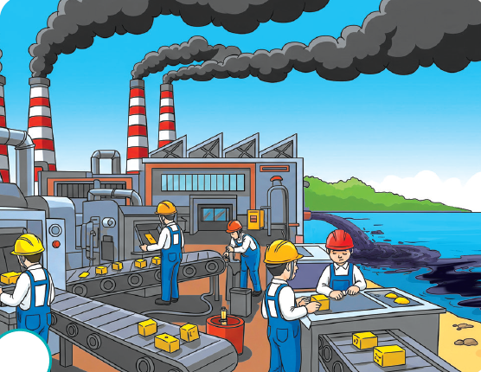
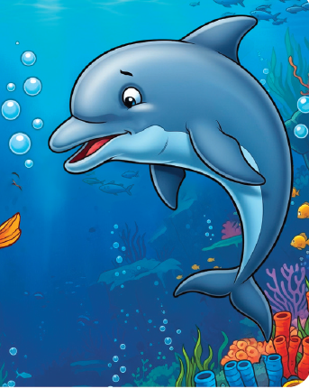
من يعبر عن المشاهد باستعمال: الذين – التي – الذي؟
اختــتام الحــصة
إملاء
قراءة
استـماع وتحدث
افتتاح الحصة
اَلسَّمَكَةُ .......... رَأَتِ ٱلنِّفْطَ خائِفَةٌ.
اَلْعُمّالُ هُمُ .....شَيَّدوا مَصْنَعاً قُرْبَ ٱلشّاطِئِ.
اَلدُّلْفينُ هُوَ..........طَمْأَنَ ٱلسَّمَكَةَ ٱلذَّهَبِيَّةَ.

Slide 55
من يقرأ؟
اختــتام الحــصة
إملاء
قراءة
استـماع وتحدث
افتتاح الحصة
اَلسَّمَكَةُ ٱلَّـتي رَأَتِ ٱلنِّفْطَ خائِفَةٌ.
اَلْعُمّالُ هُمُ ٱلَّـذينَ شَيَّدوا مَصْنَعاً قُرْبَ ٱلشّاطِئِ.
اَلدُّلْفينُ هُوَ ٱلَّـذي طَمْأَنَ ٱلسَّمَكَةَ ٱلذَّهَبِيَّةَ.

Slide 56
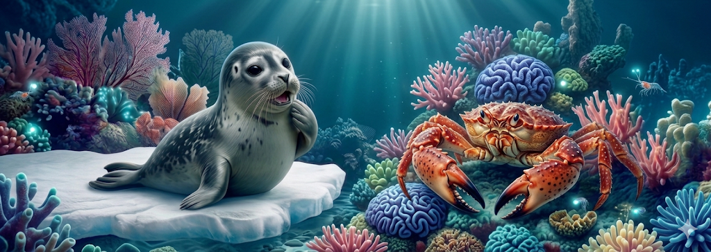
من أنقذ حياة الكائنات البحرية؟
اختــتام الحــصة
إملاء
قراءة
استـماع وتحدث
افتتاح الحصة
.............. هُما..........أَنْقَذَ ٱلْكائِناتِ ٱلْبَحْرِيَّةَ.

Slide 57
الفقمة والسلطعون هما اللذان أنقذا الكائنات البحرية. من يقرأ؟
اختــتام الحــصة
إملاء
قراءة
استـماع وتحدث
افتتاح الحصة
اَلْفُقْمَةُ وَٱلسَّلْطَعونُ هُما ٱللَّذانِ أَنْقَذَ ٱلْكائِناتِ ٱلْبَحْرِيَّةَ.

Slide 58
اختتام الحصة
اختتام الحصة
ماذا تعلمتم اليوم؟
واجباتكم المنزلية.

Slide 59


Slide 60

بناء على إنجازات المتعلمين خلال الممارسة المستقلة
ما تقديرك لنسبة التحكم في هدف الدرس؟
تسجل النسبة على صفحة اليوم من مذكرة الأستاذ.

